Slide 1
AHAMADA LEVAGE & STRUCTURES
Démonstration du modèle comptable d'une TPE (RS6485)
Soilihi AHAMADA BOURHANE
Coffreur | Grutier Qualifié BTP

Slide 2

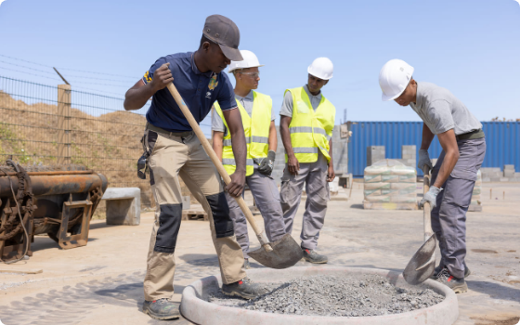
Synthèse de votre projet
Double Compétence Stratégique
Fort de 8 années d'expérience (Travaux du Midi, Eiffage), je lance ma structure de sous-traitance dans le gros œuvre.
•
Métier : Coffrages complexes, ferraillage, et grutage (CACES R487).
•
Cible : Entreprises générales de construction (B2B) en région PACA.
•
Valeur : Polyvalence levage/structure et sécurité absolue sur chantier.

Slide 3




Organisation Administrative
1. Réception
2. Stockage
3. Transmission
Signature des devis et validation conjointe des situations d'avancement de travaux en fin de mois avec le conducteur de travaux.
Archivage numérique sur un Cloud partagé. Dossiers organisés : Factures d'achat (bois, BPE), Ventes (situations), et RH/Sécurité.
Génération de l'export comptable mensuel (via logiciel) et envoi à l'expert-comptable pour la déclaration de TVA et suivi du bilan.

Slide 4
Tableau de Bord & Indicateurs
Indicateur Métier | Cible Mensuelle | Mois 1 (Réel) | Mois 2 (Réel) | Mois 3 (Réel)
Chiffre d'Affaires HT | 16 000 € | 14 500 € | 17 200 € | 18 500 €
Taux de Marge Brute | 60.0 % | 57.5 % | 62.1 % | 63.0 %
Jours de production | 22 jours | 20 jours | 23 jours | 24 jours
Taux de Reprises | < 1.0 % | 0.5 % | 0.0 % | 0.0 %

Slide 5
Hypothèses de Chiffre d'Affaires
Prestation BTP | Tarif Unitaire (J) | Année 1 (CA) | Année 2 (CA) | Année 3 (CA)
Levage & Grutier qualifié | 550 € | 100 j / 55 000 € | 120 j / 66 000 € | 140 j / 77 000 €
Coffrage Voiles & Dalles | 480 € | 140 j / 67 200 € | 160 j / 76 800 € | 175 j / 84 000 €
Ferraillage & Coulage | 420 € | 110 j / 46 200 € | 130 j / 54 600 € | 145 j / 60 900 €
TOTAL CA HT PRÉVISIONNEL | - | 350 j / 168 400 € | 410 j / 197 400 € | 460 j / 221 900 €

Slide 6
Fonds de Roulement / Besoin en Fonds de Roulement
ÉLÉMENTS FINANCIERS | INITIAL | ANNÉE 1 | ANNÉE 2 | ANNÉE 3
FONDS DE ROULEMENT (FR)
Capitaux Permanents (Fonds propres) | 20 000 € | 35 000 € | 50 000 € | 70 000 €
(-) Immobilisations (Véhicule d'intervention) | 10 000 € | 10 000 € | 10 000 € | 8 000 €
TOTAL FONDS DE ROULEMENT (FR) | 10 000 € | 25 000 € | 40 000 € | 62 000 €
BESOIN EN FONDS DE ROULEMENT (BFR)
Stocks (Bois de coffrage, Huiles) | 2 000 € | 4 500 € | 5 200 € | 6 000 €
(+) Créances Clients (Délai 30 jours) | 0 € | 15 200 € | 18 500 € | 21 000 €
(-) Dettes Fournisseurs (Délai 45 jours) | 0 € | 8 100 € | 9 800 € | 11 200 €
TOTAL BFR | 2 000 € | 11 600 € | 13 900 € | 15 800 €
TRÉSORERIE NETTE
TRÉSORERIE NETTE (FR - BFR) | + 8 000 € | + 13 400 € | + 26 100 € | + 46 200 €

Slide 7
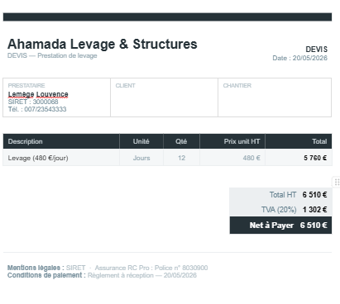
Exemple de Facture Conforme
Mentions Légales BTP
En tant que sous-traitant (B2B), nos factures doivent strictement comporter :
•
Identification : SIRET, Code APE (Travaux maçonnerie), N° TVA.
•
TVA : Facturation HT avec la mention : "Autoliquidation de la TVA - Article 283-2 nonies du CGI".
•
Assurances : N° de police RC Pro et Garantie Décennale avec zone de couverture.
•
Pénalités : Taux de retard (BCE + 10%) et indemnité forfaitaire (40€).

Slide 8




Processus Impayé : Plan d'Action
J + 2 (Après échéance)
J + 10
J + 20
J + 45
Appel amiable : Contact direct avec le chef de chantier pour identifier un éventuel blocage administratif ou litige.
Relance écrite : Envoi d'un courriel formel de relance avec copie de la situation de travaux signée.
Mise en demeure : Lettre Recommandée (LRAR) exigeant le paiement. Application des pénalités et de l'indemnité forfaitaire.
Contentieux : Arrêt des prestations de levage/coffrage sur le chantier et dépôt d'une Injonction de Payer au Tribunal.

Slide 9
Gestion des Stocks (Matériaux)
Référence Matériau | Entrées | Sorties | Stock Initial | Mouvements | Stock Final | Stock Mini | Remarques
Bastaings de coffrage (ml) | 40 | 20 | 40 | + 20 | 60 | 40 | Flux tendu, approvisionnement correct.
Huile de décoffrage (Fûts) | 2 | 1.5 | 2 | + 0.5 | 2.5 | 2 | Sécurisé, commande trimestrielle.
Élingues de Levage (Jeux) | 0 | 0 | 4 | 0 | 4 | 2 | Alerte : VGP (Vérification) imminente.
EPI (Kits sécurité) | 2 | 1 | 2 | + 1 | 3 | 2 | Stock suffisant dans le véhicule.

Slide 10
Gestion des Écarts entre Prévisionnel et Réel
Poste de Dépense | Prévu (Mois 1) | Réalisé (Mois 1) | Écart Brut | Actions correctives à mener
Location Matériel (Banches) | 1 800 € | 1 650 € | - 150 € | Anticipation des retours de location (gain de jours de facturation du loueur). Bonne gestion.
Carburant & Péages | 450 € | 580 € | + 130 € | Chantier éloigné. Regroupement des trajets d'approvisionnement nécessaire.
Achat Petit Outillage | 300 € | 280 € | - 20 € | Entretien préventif de l'outillage électroportatif efficace.

Slide 11


Outils Numériques d'Optimisation
Batappli
QuickBooks TPE
Devis & Situations BTP
Compta & Rapprochement
Logiciel métier spécialisé permettant d'éditer les devis (basés sur les prix du marché), et de générer automatiquement les factures de situations avec la gestion des retenues de garantie.
Outil synchronisé à la banque. Permet de scanner les BL et factures d'achat (Point.P) pour un suivi du budget en temps réel et un export facilité vers l'expert-comptable pour la TVA.

Slide 12

MERCI DE VOTRE ATTENTION
Avez-vous des questions sur AHAMADA Levage & Structures ?
ahamada.s@live.fr
06 52 63 29 12

